Slide 1
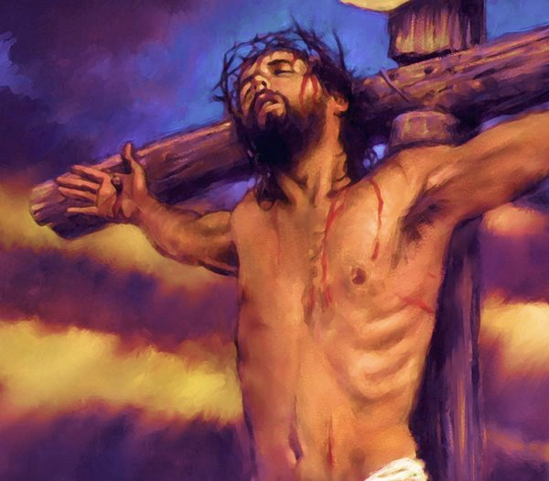
Una Nueva
Institucion

Slide 2
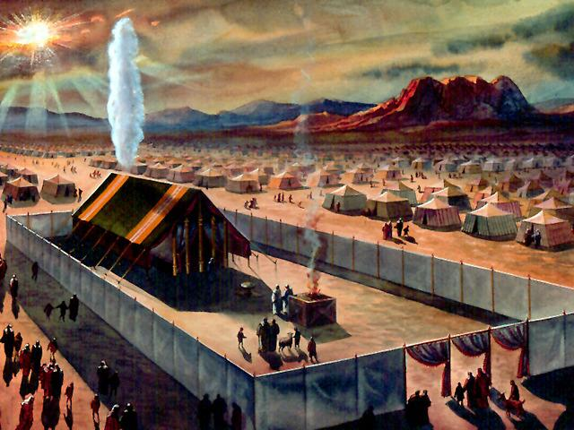
Y harán un santuario para mí, y habitaré en medio de ellos.
Exodo 25:8

Slide 3
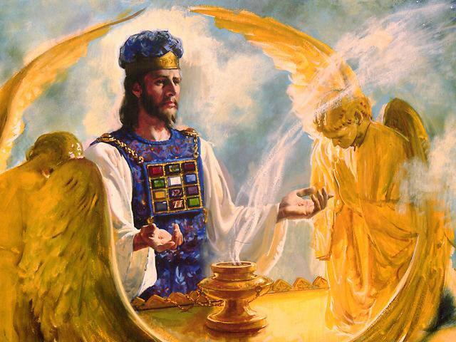
Porque no entró Cristo en el santuario hecho de mano, figura del verdadero, sino en el cielo mismo para presentarse ahora por nosotros ante Dios;
Hebreos 9:24

Slide 4
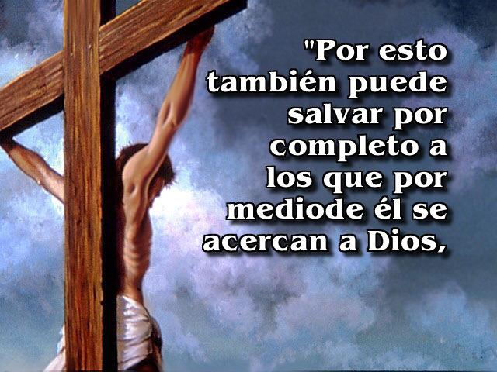

Slide 5
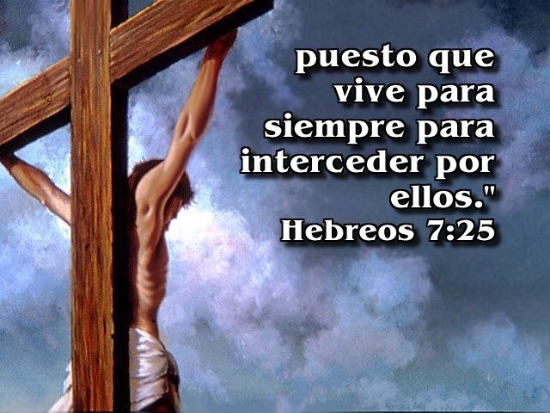

Slide 6
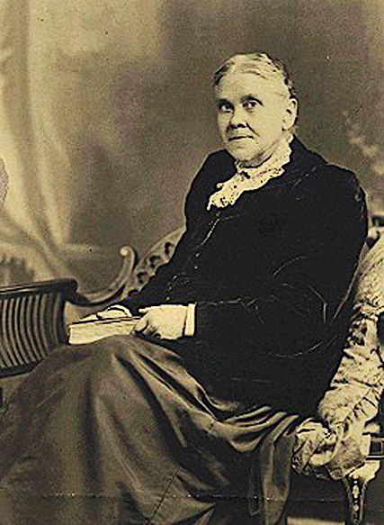
El pueblo de Dios debería comprender claramente el asunto del santuario y del juicio investigador. Todos necesitan conocer por sí mismos el ministerio y la obra de su gran Sumo Sacerdote. De otro modo, les será imposible ejercitar la fe tan esencial en nuestros tiempos, o desempeñar el puesto al que Dios los llama.C.S. 542

Slide 7
Todo el sistema de los tipos y símbolos era una profecía resumida del evangelio, una presentación en la cual estaban resumidas las promesas de la redención.
—Los Hechos de los Apóstoles,
13. CES 44.1

Slide 8
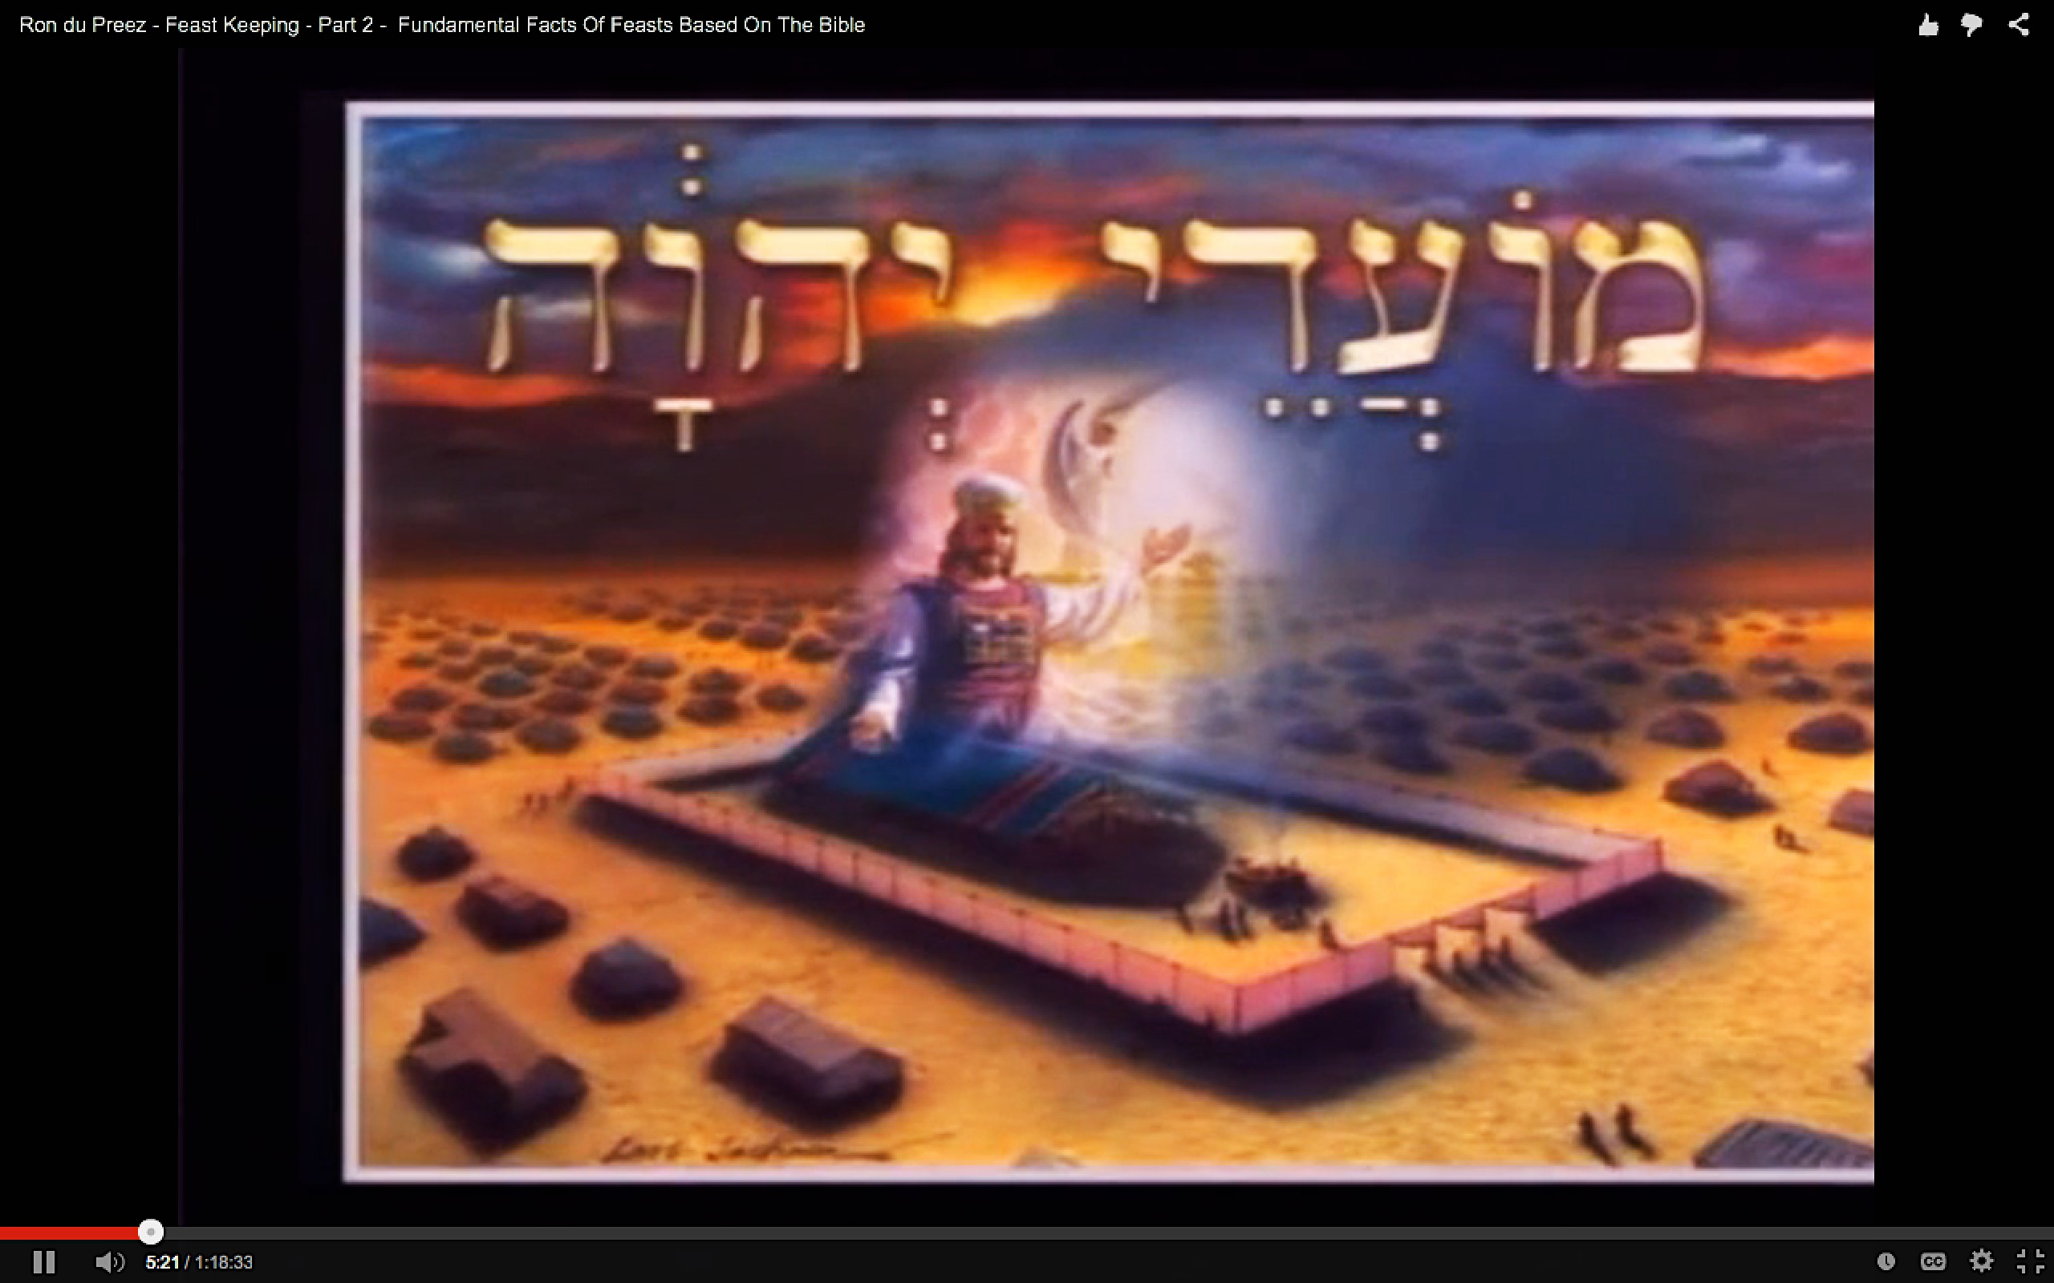

Slide 9
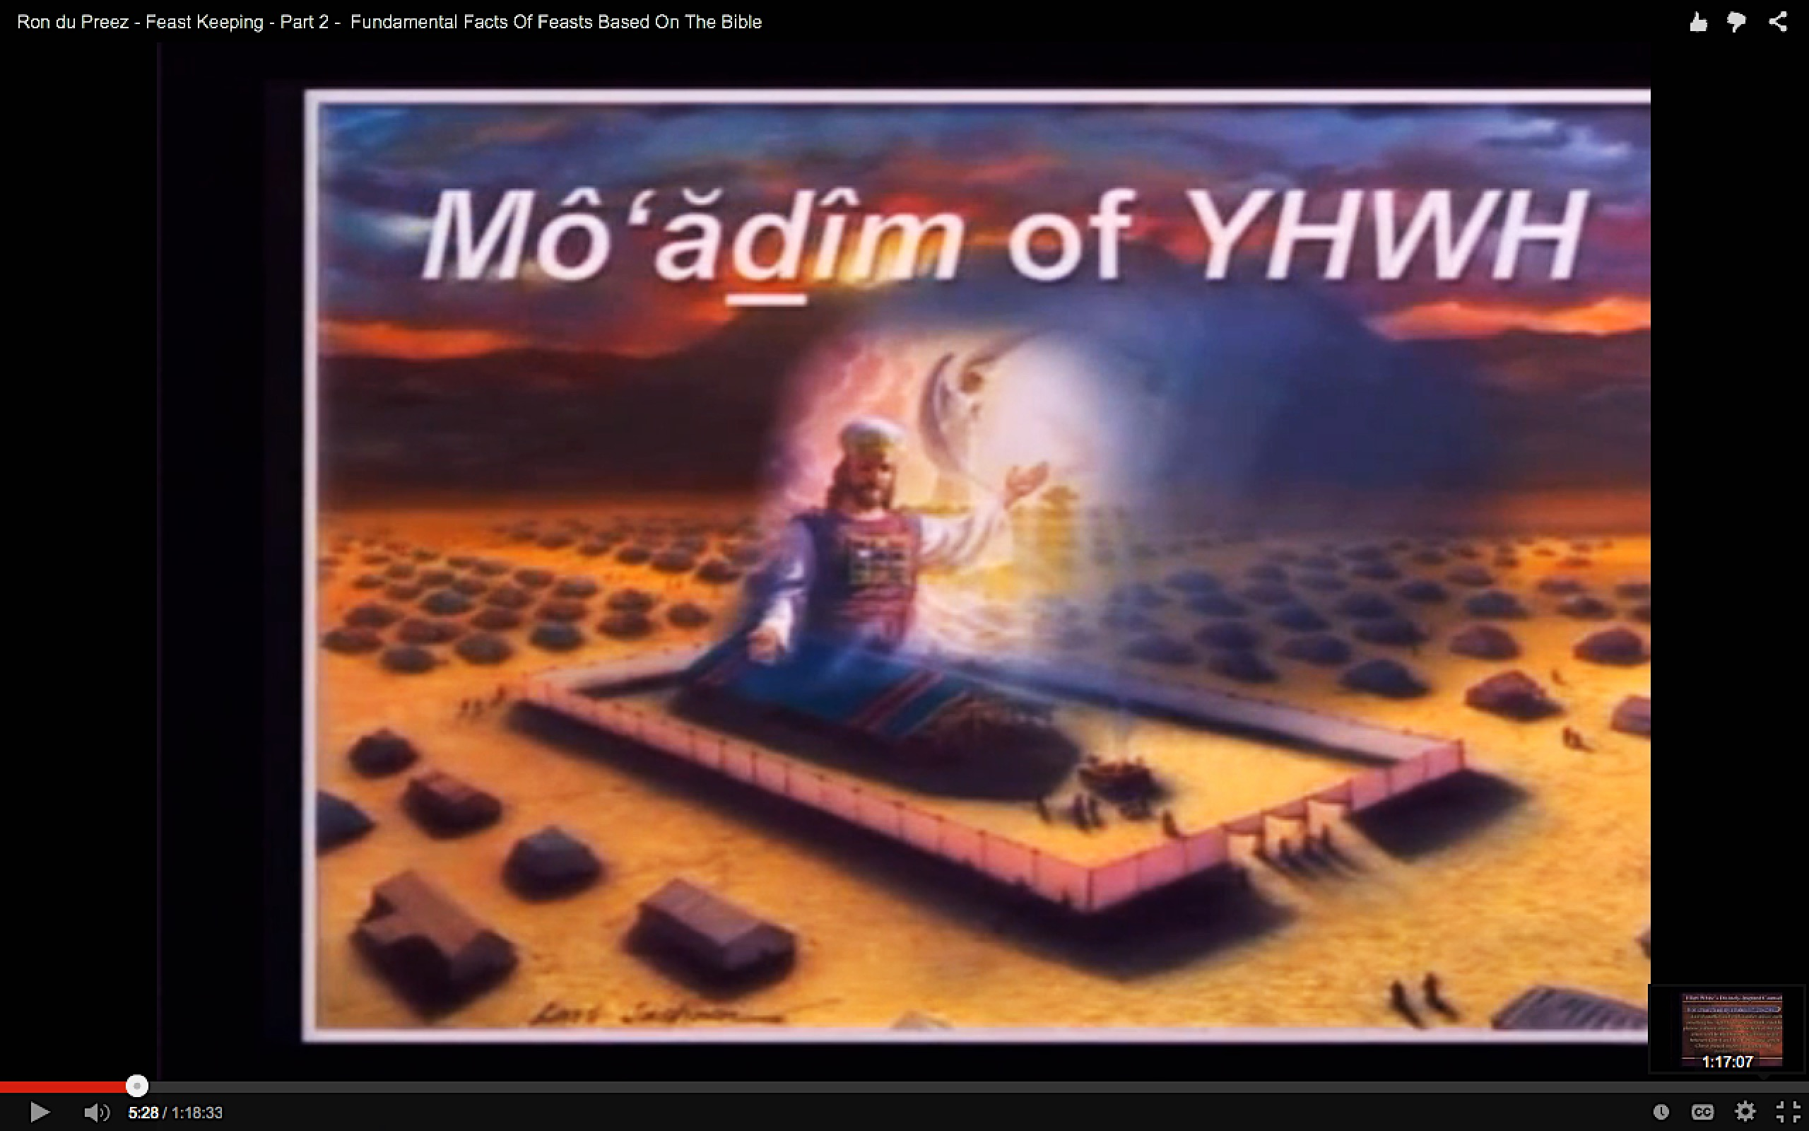

Slide 10
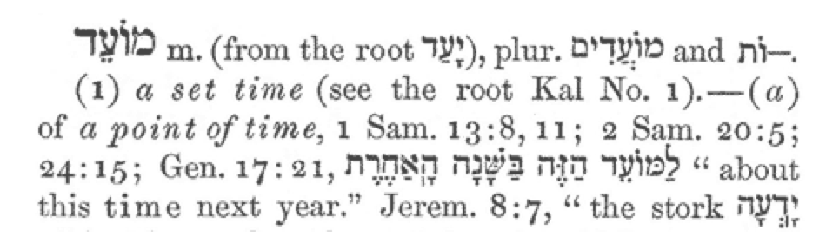
מוֹעֵד

Slide 11
מוֹעֵד
= Tiempos designados

Slide 12
There were three annual feasts, the Passover, the Pentecost, and the Feast of Tabernacles, at which all the men of Israel were commanded to appear before the Lord at Jerusalem. Of these feasts the Passover was the most largely attended. Many were present from all countries where the Jews were scattered. From every part of Palestine the worshipers came in great numbers. The journey from Galilee occupied several days, and the travelers united in large companies for companionship
and protection. The women and
aged men rode upon oxen or asses
over the steep DA 75.2

Slide 13
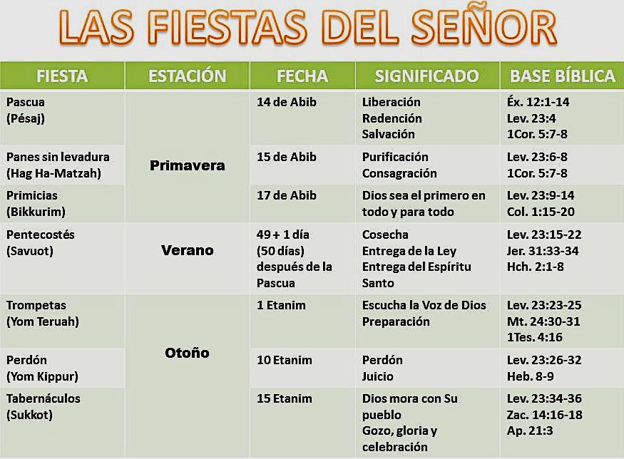

Slide 14
La observancia de la Pascua empezó con el nacimiento de la nación hebrea. La última noche de servidumbre en Egipto, cuando aun no se veían indicios de liberación, Dios le ordenó que se preparase para una liberación inmediata.
Deseado de todas las Gentes 57

Slide 15
Passover observance began with the birth of the Hebrew nation. On the last night of their slavery in Egypt, God directed the Hebrews to gather their families in their own homes. Having sprinkled the doorposts with the blood of the lamb they had slaughtered, they were to eat the lamb, roasted, with unleavened bread and bitter herbs. “It is the Lord’s Passover.” Exodus 12:11. At midnight all the firstborn of the Egyptians were killed. Then the Hebrews went out from Egypt as an independent
nation. From generation to
generation, they were to repeat
the story of this wonderful
deliverance. HH 29.3 (Humble Hero)
DA 76.1

Slide 16
The Passover was followed by the seven days’ feast of unleavened bread. On the second day of the feast, the first fruits of the year’s harvest, a sheaf of barley, was presented before the Lord. All the ceremonies of the feast were types of the work of Christ. The deliverance of Israel from Egypt was an object lesson of redemption, which the Passover was intended to keep in memory. The slain lamb, the unleavened
bread, the sheaf of first fruits,
represented the Saviour.
DA 77.1

Slide 17
Todo el sistema de los tipos y símbolos era una profecía resumida del evangelio, una presentación en la cual estaban resumidas las promesas de la redención.
—Los Hechos de los Apóstoles,
13. CES 44.1

Slide 18
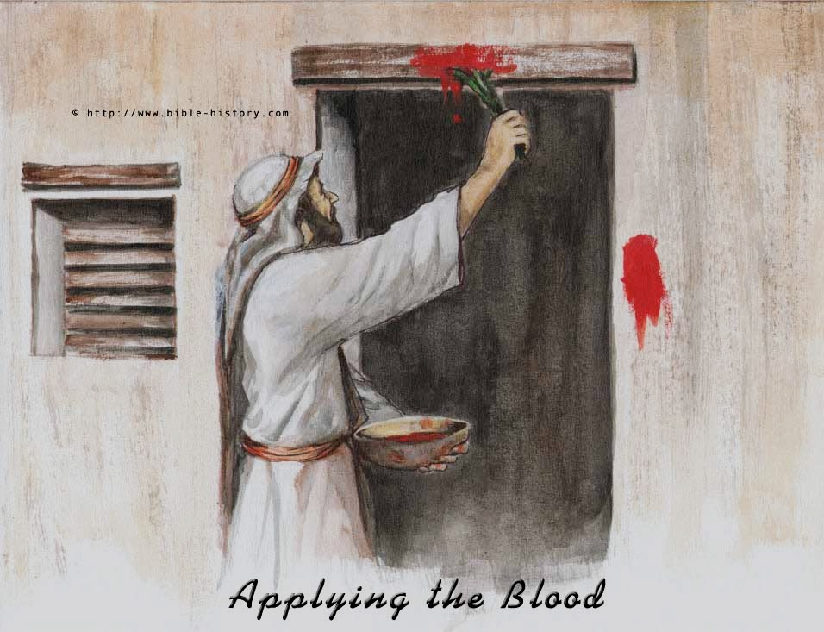
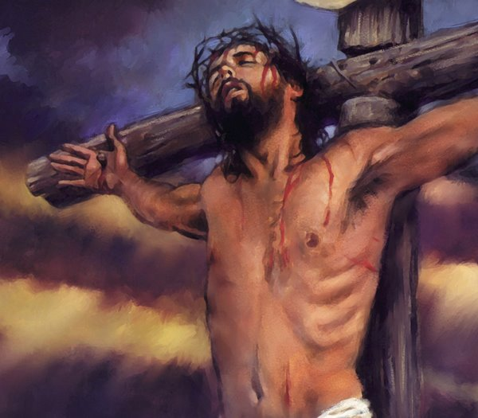

Slide 19
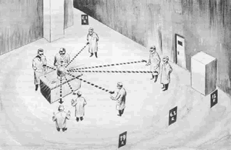

Slide 20
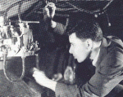
A young Canadian scientist gave his life to save his friends when an experiment went wrong
Louis P. Slotin 1910 - 1946

Slide 21
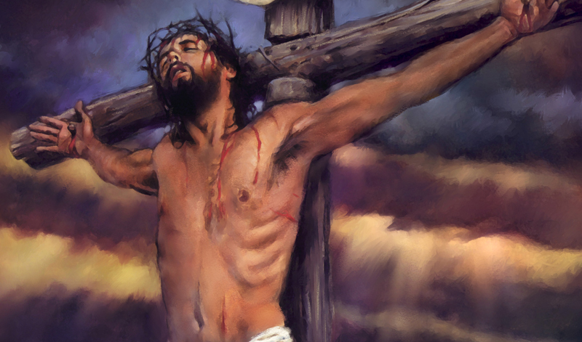

Slide 22
"Con amor eterno te he amado"
(Jer. 31: 3).
"Con misericordia eterna tendré compasión de ti"
(Isa. 54: 8)

Slide 23
El amor, la justicia y la misericordia son los atributos inherentes del carácter de Dios…de sus hijos el espera que reflejen lo mismo.
MR 32

Slide 24
"Bienaventurados los misericordiosos, porque ellos alcanzarán misericordia
Mateo 5:7.

Slide 25
Al salir, Jesús vio una gran multitud. Sintió compasión de ellos, y sanó a los que estaban enfermos.
Mateo 14:14

Slide 26
Entonces Jesús llamó a sus discípulos, y les dijo: "Tengo compasión de la gente, porque hace tres días que están conmigo, y no tienen qué comer. Y no quiero enviarlos ayunos, para que no desmayen por el camino“ Mateo 15:32

Slide 27
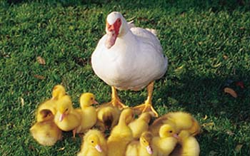

Slide 28
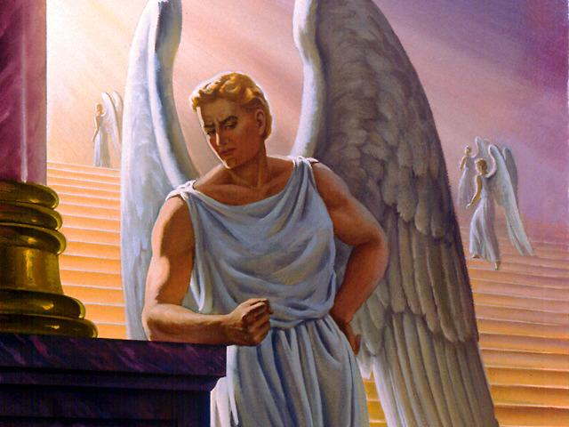

Slide 29
Debemos presentar un frente de unión y fe. Debido a la desunión, el enemigo se introduce y hace su obra… Estamos tan cerca del fin del tiempo, y no podemos permitirnos cometer errores. La verdad alcanzará la victoria. "Amándoos fraternalmente, misericordiosos, amigables" (1 Ped. 3: 8). Debemos poner en práctica la cortesía cristiana.
Cada dia con Dios 26 de Diciembre

Slide 30
El hombre puede ser salvo únicamente por medio de la maravillosa misericordia de Dios, pero los que son bendecidos por su misericordia debieran manifestar el mismo espíritu de misericordia y perdón hacia los que constituyen la familia del Señor
(Carta 30, del 29 de enero de 1895, dirigida al "Hermano Hardy").

Slide 31
Los que profesan ser siervos del Dios viviente deben estar dispuestos a ser siervos de todos … Si llegan a errar, deben estar dispuestos a confesarlo cabalmente. La sinceridad de las intenciones no puede usarse como excusa por no confesar los errores. La confesión no reduciría la confianza de la iglesia en el mensajero, mientras que él daría un buen ejemplo; se alentaría un espíritu de confesión en la iglesia, y el resultado sería una dulce unión.
PE El orden evangelico

Slide 32
Porque todo el que quiera salvar su vida, la perderá.
Marcos 8:35

